Slide 1
물품관리프로그램(Winform)
2019975034 신기윤

Slide 2

초기 화면
1.종료버튼
2.로그인 버튼
3.회원가입버튼

Slide 3
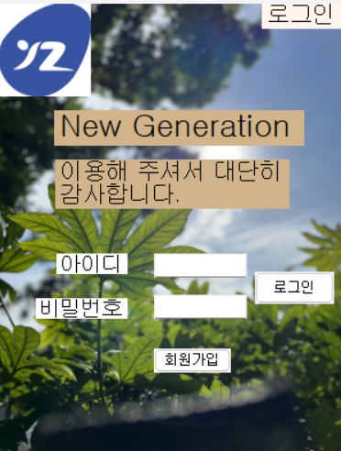
2번째 화면에서는
아이디, 비밀번호 기입란
로그인버튼
회원가입 버튼

Slide 4
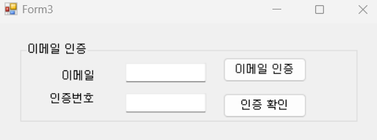
만약 회원가입을 해야 한다면 먼저 이메일 인증을 한 이후 회원가입을 할 수 있도록 만들어 봤습니다.

Slide 5
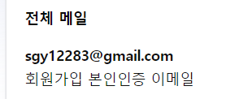
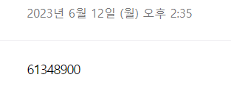
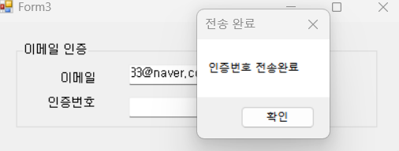
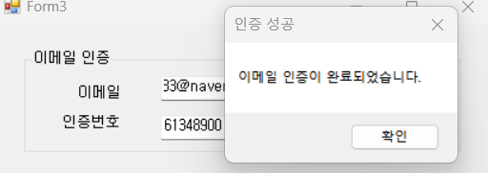

Slide 6
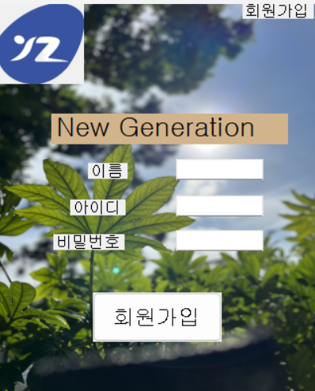
이후 회원가입을 할 수 있도록 칸이 만들어 지며 원하는 이름, 아이디, 비밀번호를 작성후 회원가입을 누르면 됩니다.

Slide 7
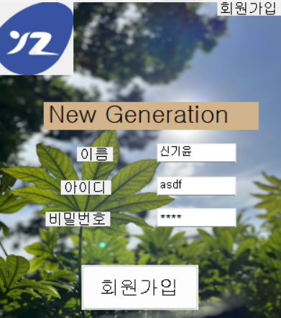
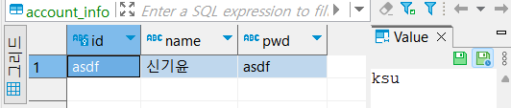

Slide 8
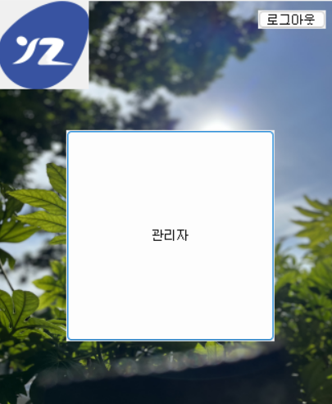
3번째 화면에서는
간단하게 관리자 창으로
들어갈 수 있으며

Slide 9
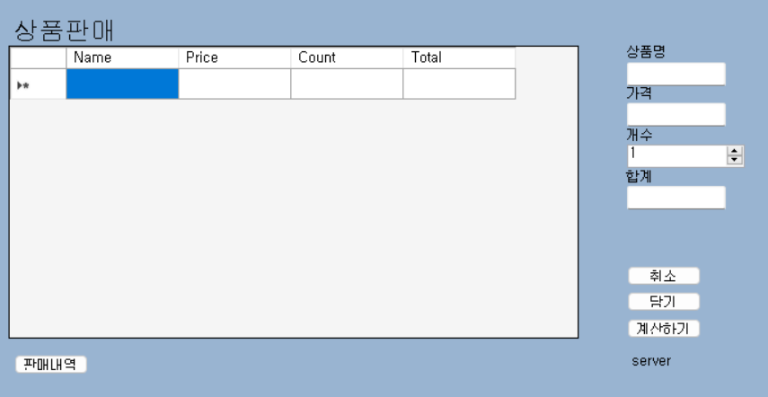
4번째 화면에는
상품명, 가격, 개수, 합계 기입란
취소버튼, 담기 버튼, 계산하기버튼, 판매내역 버튼이 있습니다.

Slide 10
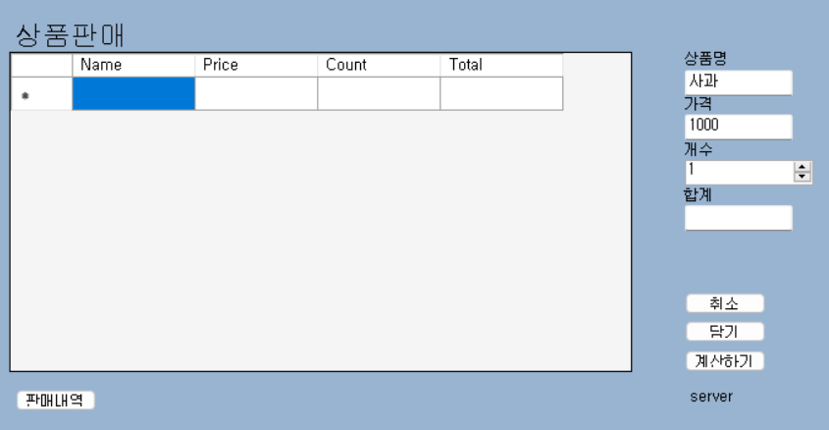
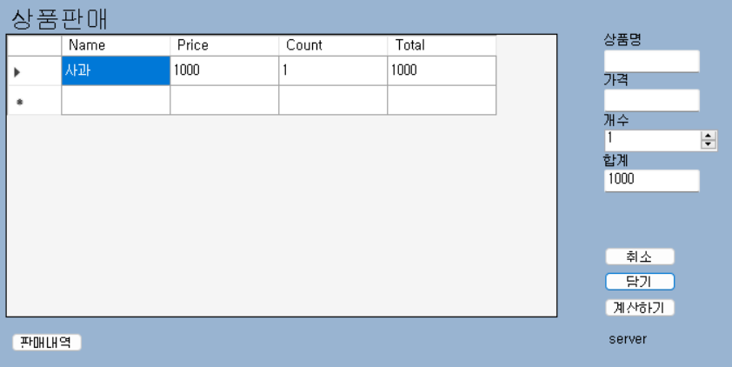

Slide 11
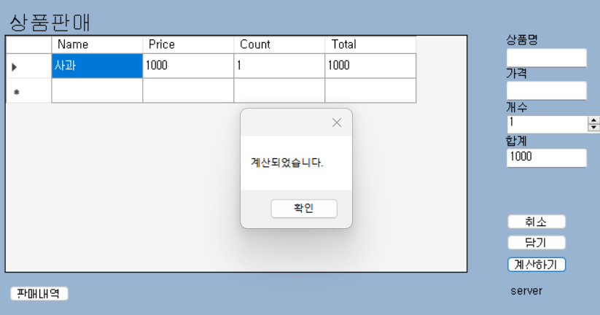
계산된 상품은 mysql에 저장되며 이후 판매내역에 저장됩니다.

Slide 12
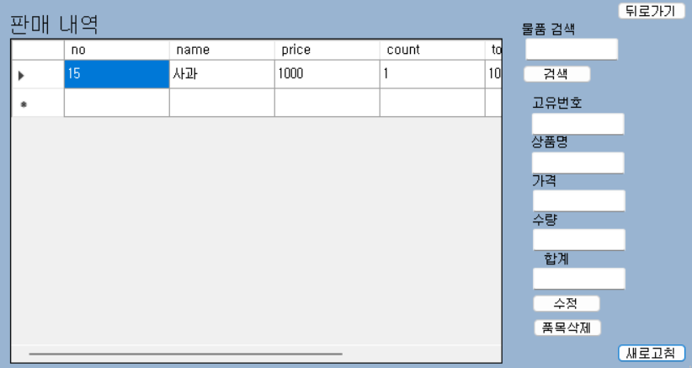
판매내역에 저장된 상품은 수정 할 수 있으며 품목삭제도 가능합니다.

Slide 13
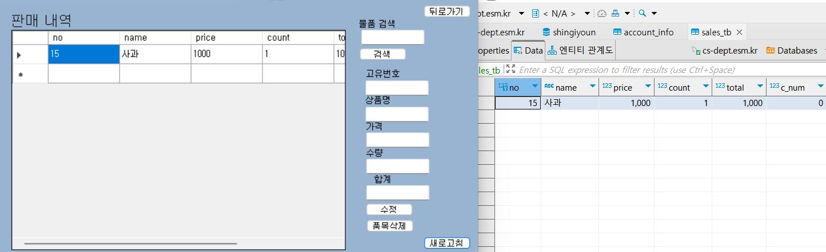

Slide 14
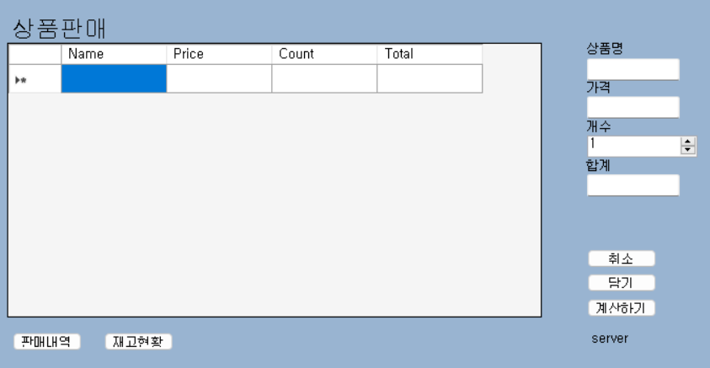
재고 현황을 클릭시

Slide 15
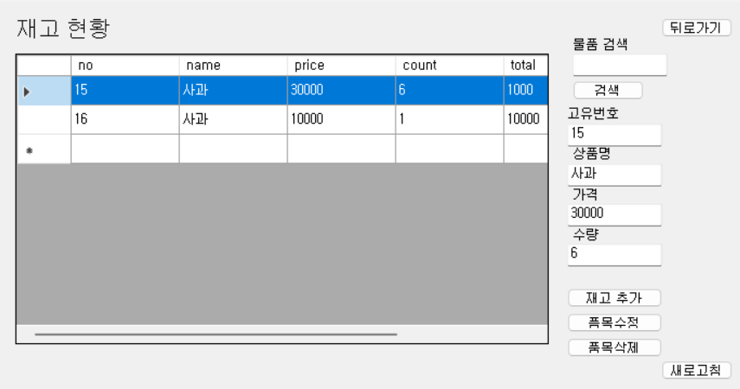
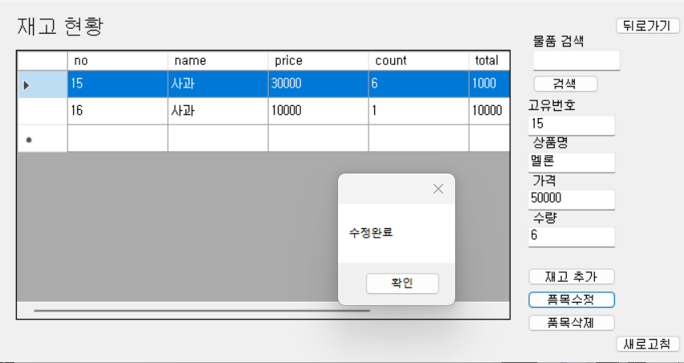
실시간으로 상품의 재고 상황을 알 수 있습니다. & 수정도 가능합니다.

Slide 16
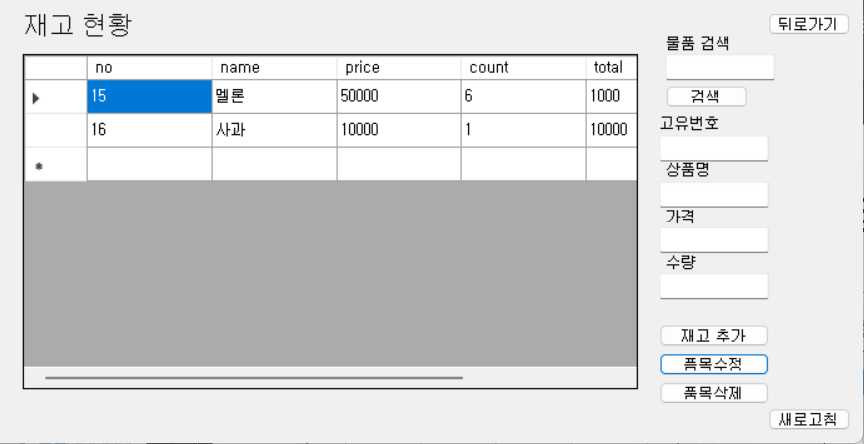
바뀌게 됩니다.

Slide 17
출처
https://enqnajrwk.tistory.com/2

